Slide 1



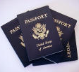

Oficina de Ciudadanos Americanos y Manejo de Crisis, Departamento de Estado de los Estados Unidos

Slide 2

Ciudadanos americanos en el extranjero
Los ciudadanos de los Estados Unidos realizan más de 60 millones de viajes al extranjero cada año
4.5 millones de ciudadanos americanos viven en el extranjero
Más de 200,000 estudiantes
estudian en el extranjero

Slide 3

Asistencia para ciudadanos en el extranjero
Emisión de pasaportes de emergencia
Bienestar/localización
Arrestos
Emergencias médicas
Respuesta a crisis

Slide 4

Solicitudes de bienestar y localización
Más de 200,000 solicitudes al año
Contactar a hospitales, hoteles, prisiones y autoridades locales, entre otros
Limitaciones de la Ley de Privacidad
No se puede obligar a responder o retornar a los Estados Unidos
¡¡Llamen a casa!!

Slide 5

Emergencias médicas
Ayudar a identificar recursos médicos
Realizar visitas consulares
Proveer servicios básicos de traducción
Ayudar a identificar recursos financieros
Notificar a amigos y familiares
Ayudar a coordinar evacuaciones por razones médicas

Slide 6

Arrestos
Ciudadanos de los Estados Unidos sujetos a las leyes del país anfitrión
Notificación consular y acceso consular
Monitoreo de casos; comunicación con los familiares y el Departamento de Estado de los Estados Unidos

Slide 7
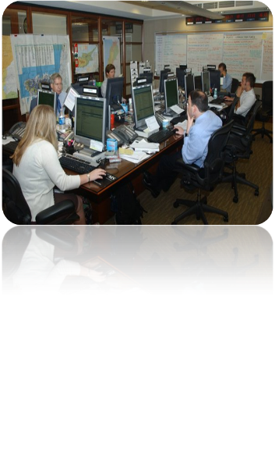
Respuesta a crisis
Centro de recepción de llamadas – 20,000 llamadas el 7/7/05
Necesidades inmediatas
Salida o evacuación
asistida

Slide 8
Asistencia adicional
Muertes y sucesiones
Asistencia a víctimas de crímenes y terrorismo
Secuestros
Asistencia económica, repatriaciones

Slide 9

Programa consular de información
“Infórmese antes de viajar”
El objetivo del programa consular de información es ayudar a los ciudadanos de los Estados Unidos que viven y viajan en el extranjero a tomar decisiones informadas y realizar planes informados.

Slide 10

Programa consular de información
Política de No estándares dobles
  Amenaza específica, creíble, no contrarrestable
  Colaboración con los oficiales de seguridad regionales

Slide 11
Programa consular de información
Mensajes de emergencia
Alertas de viaje
Advertencias de viaje
Información específica sobre el país (CSI)
Hojas informativas (por ejemplo, gripe aviaria)
Medios de comunicación

Slide 12
Programa consular de información
Información de diversas fuentes
  Embajadas, consulados
  Comunidad de inteligencia
  Medios de comunicación
  Gobiernos de países extranjeros
  Otros

Slide 13
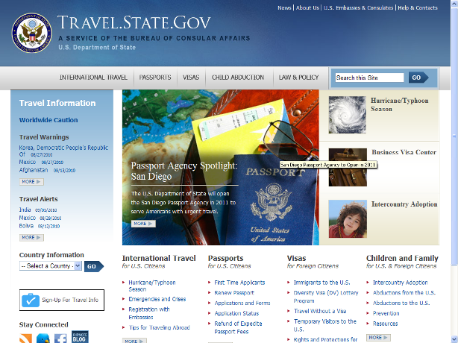
www.travel.state.gov

